Slide 1
MERFISH细胞分割
算法的实现及优化
Realization and Optimization of algorithm
for cellular segmentation of MERFISH
汇报人
李杨 PB19000045
2022·Jun 11th

Slide 2
CONTENTES
目录
#01
选题背景
Background of Topic Selection
#02
研究方法及成果
Research Methods and Application
#03
总结与致谢
Summary and Thanks

Slide 3
#01
选题背景
Background of Topic Selection

Slide 4
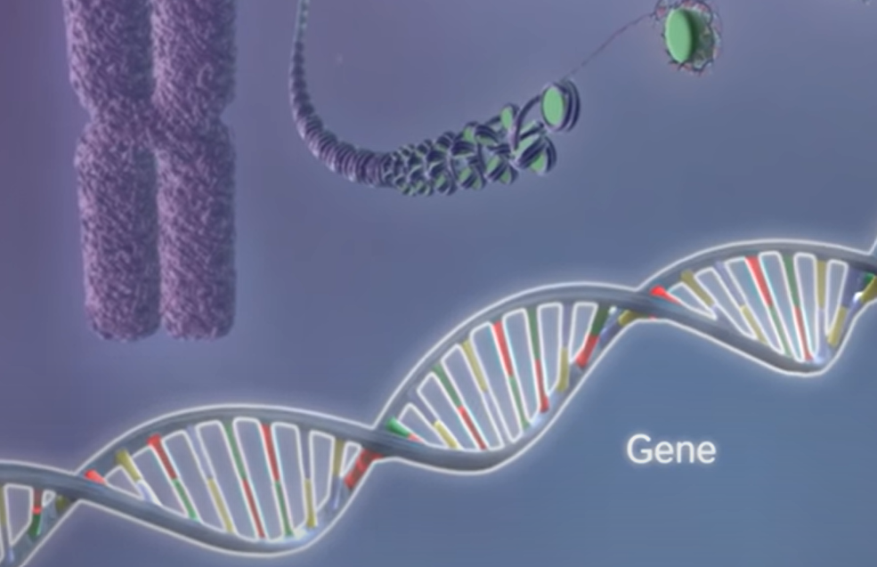
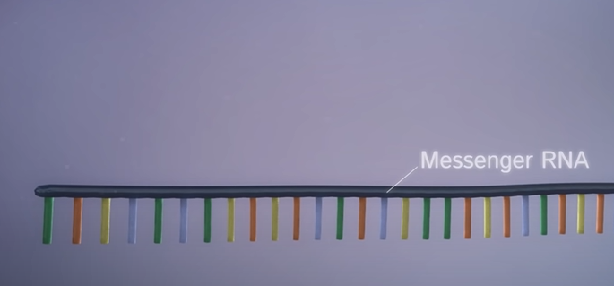
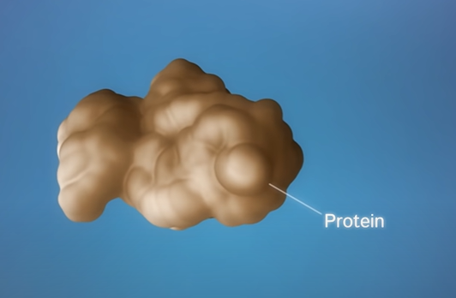
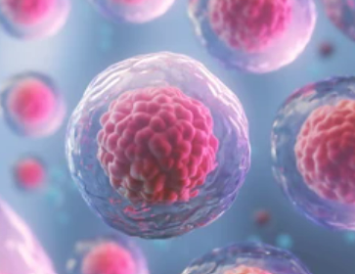
背景-中心法则
遗传信息从DNA到RNA到蛋白质
“蛋白质是生命活动的主要承担者”
高通量的确定细胞中蛋白质很难，但可以高通量的确定细胞中的RNA
https://www.bilibili.com/video/BV1kL411j77e/?spm_id_from=333.788.recommend_more_video.0&vd_source=a451d45cf9d6be5cc79778cc23637354
Notes:
要快讲

Slide 5
背景-转录组
空间转录组技术可以同时获得细胞的基因表达量和空间位置信息
Bulk RNA-seq
Single cell transcriptome
Spatial transcriptome
Nature methods 2020

Slide 6
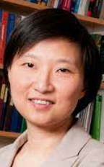
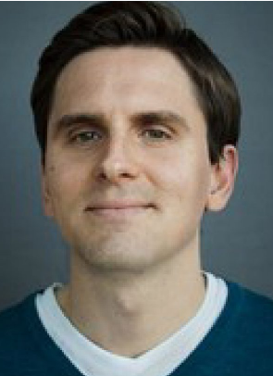
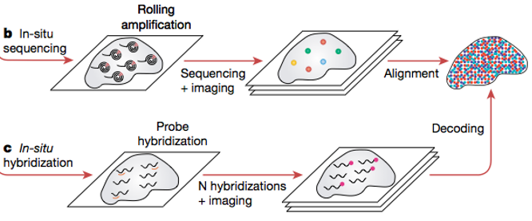
空间转录组
Patrik Ståhl
当前主流的空间转录组技术可以简单分为基于成像和基于NGS-测序两类
Anjali Rao et al., Nature Review, 2021

Slide 7
MERFISH
MERFISH全称多重抗误差荧光原位杂交, 设计特定序列的荧光标记探针进行原位杂交，能够实现单细胞水平的多重RNA空间分布分析。
实验产生的空间转录组数据，通常是同一条样品间隔一定高度成像，但是一般都只取一个合适的焦平面来分析。
庄小威

Slide 8
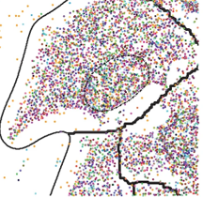
上游分析现存问题
准确的划分荧光信号到细胞
同张切片，不同焦平面的联合分析

Slide 9
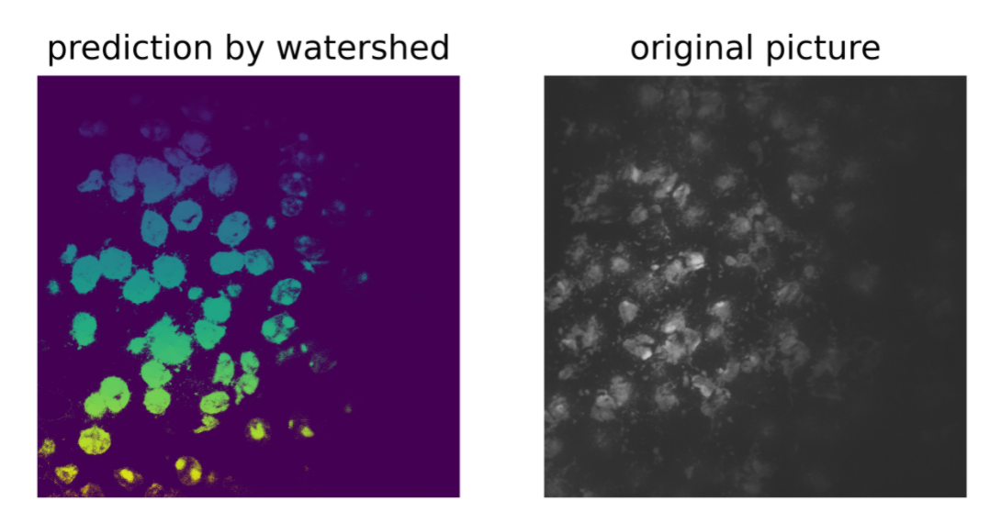
研究现状
‘准确的’划分荧光信号到细胞
传统的分水岭算法：适用于较为简单、轮廓明显的图像，不能满足细胞荧光成像数据分析的较高精度要求。
不同焦平面的联合分析
没有，现在只能选择成像最清楚的一个焦平面
Notes:
引号是反讽的意思 通常在细胞核内荧光点密度较大，能够一定程度上反映细胞的边界；或者对切片细胞核进行染色，也能估计其细胞边界。分水岭算法按照像素灰度值解析图像，找到灰度值最小的像素点，即“盆地”的最低端，使阈值逐渐增长，测定临近像素的测地距离，大于设定阈值时则为边界。分水岭结果有粘连、较小的杂点

Slide 10
#02
研究方法及成果
Research Methods and Application

Slide 11
怎么来准确划分细胞边界？

Slide 12
准确的划分荧光信号到细胞
同张切片，不同焦平面的联合分析
划分荧光信号-细胞分割
选取三种基于深度学习的细胞算法，
对其分割效果进行比对，并且针对效果最好的工具开发简易分析流程及下游分析工具
Step·01
Step·02
分别对三种最新的细胞分割工具进行复现及准确度比对
制作pipeline，以及调整参数
Notes:
我们通过文献调研，选择了三篇发表在Nat.Methods上的工具，并对他们的效果进行比对，选择最优的Deepcell作为工具……基于应用设计了pipeline和cell track

Slide 13
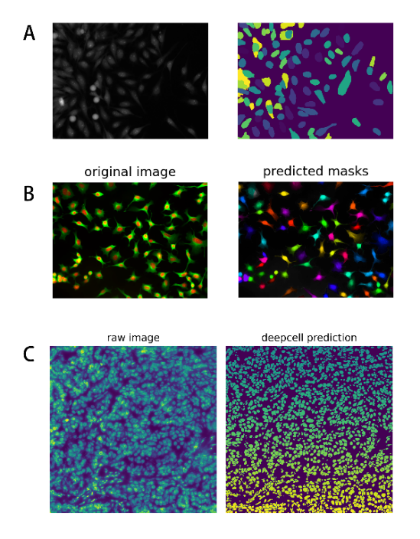
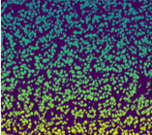
三种最新方法的尝试
×
√
√
原始图片 预测结果
With Li Linzhe, Wang Rirui
Notes:
分别使用其提供的测试数据集，复现三种算法的细胞分割结果。
A. DSB算法
B. Cellpose算法
C. Deepcell算法
其中，Cellpose与Deepcell能够依据细胞核染色进行分割，较符合实验数据处理需求。

Slide 14
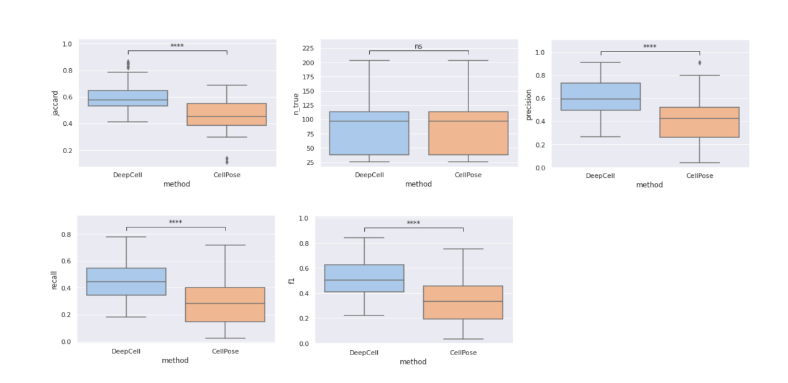
DeepCell vs CellPose
 | 精确率 | 召回率 | 平均IoU
CellPose | 41.3356% | 0.2934% | 0.4638
DeepCell | 61.0845% | 0.4583% | 0.5953
在准确率，召回率，f1分数上，DeepCell都显著优于CellPose.
Notes:
测试集 100张图片IOU, n_true , precisiojn, recall. F1 score.

Slide 15
比对
金标
预测
IoU =
假阳性
+ +
真阳性
真阴性
$$精确率\left(P\right)=\frac{真阳性}{真阳性+假阳性}$$
$$\text{召回率}\text{(}\text{R}\text{) = }\frac{真阳性}{真阳性+真阴性}$$
$$F1 score =\frac{2PR}{P+R}$$
为了进一步量化，引入交集除以并集值(intersection over union, IoU)作为衡量的基础，即$IoU=\frac{\left|A∩B\right|}{|A∪B|} .$当选定IoU后，我们可以确定相应的假阳性比例，并且由此确定精确率和召回率等重要指标。
Greenwald, N.F., Miller, G., Moen, E. et al. Nat Biotech
Notes:
我们引入了机器学习中评估算法性能的参数-F·1乃是调和平均数也

Slide 16
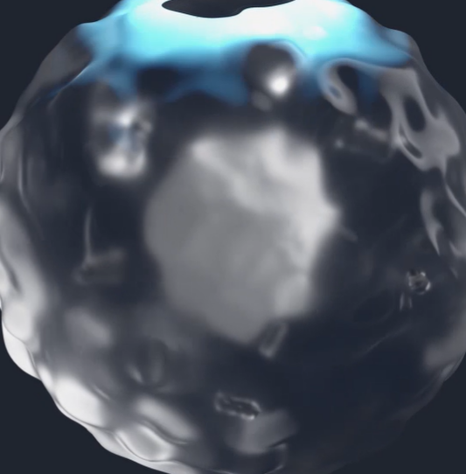
DeepCell-最佳细胞分割方法
选择
应用
Pipeline
在准确率，召回率，f1分数上，DeepCell都显著优于CellPose.
Notes:
测试集 100张图片IOU, n_true , precisiojn, recall. F1 score.

Slide 17
Pipeline
流程 —“Easy Run”
加载库
图像分割
读取Deepcell包
设置
对应的运行参数
数据预处理
对细胞图像进行边界分割，将分割结果保存在指定路径
下游分析
读取待处理图像
将分割结果与Celltrack等
下游分析关联

Slide 18
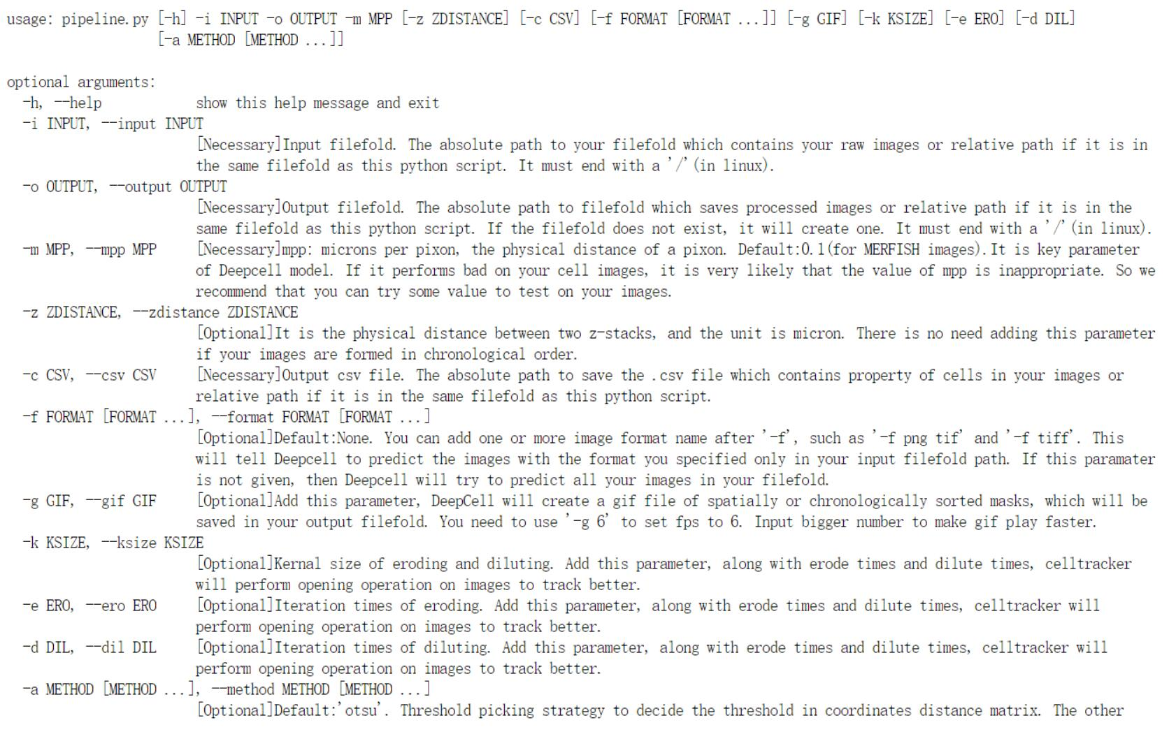
Pipeline
参数展示
Notes:
Pipeline参数distance zdistance format gif ksize ero dil method-threshold select.

Slide 19
怎么把焦平面联合起来分析？

Slide 20
准确的划分荧光信号到细胞
同张切片，不同焦平面的联合分析
不同焦平面的联合分析
通过计算质心距离的方法，
将不同焦平面相同细胞标记出来。
将数据变成单细胞转录组的数据
Step·03
设计算法实现Cell-Track，对不同高度切片的细胞进行追踪，保证同一个细胞具有相同的预测标记。
Notes:
我们通过文献调研，选择了三篇发表在Nat.Methods上的工具，并对他们的效果进行比对，选择最优的Deepcell作为工具……基于应用设计了pipeline和cell track

Slide 21
Cell track-设计思想
基于分割结果计算细胞质心
计算两层间
质心距离
阈值
距离<阈值 继承标签
距离>阈值 新建标签
提高材料转化率
请在此输入具体的内容，内容应当精炼简洁，便于读者快速把握信息。
计算相邻两层细胞质心距离矩阵
52
%
适当对内容进行分段，可增加信息的可阅读性。
相比于传统方法，可有效提高材料转化的效率
提高产能
请在此输入具体的内容，内容应当精炼简洁，便于读者快速把握信息。
75
对每一个焦平面（z-stack）的细胞进行追踪，保证逐帧的同一个细胞具有相同的预测标记。
%
适当对内容进行分段，可增加信息的可阅读性。
相比于传统方法，可有效提高工业化产能
Notes:
Cell track首先根据分割结果计算每层每个细胞的质心坐标，然后计算相邻两层的细胞质心距离矩阵，以及使用最大类间方差法计算阈值。两层之间质心距离最近且不超过阈值的细胞继承上一层细胞的标签，作为同一细胞的标记；质心距离超过阈值的细胞则匹配失败，视为下一层中新出现的细胞，并且赋予其新的标签。经过track后所有细胞更新后的label，填充至新的数组，就可以得到追踪后的细胞分割掩膜。

Slide 22
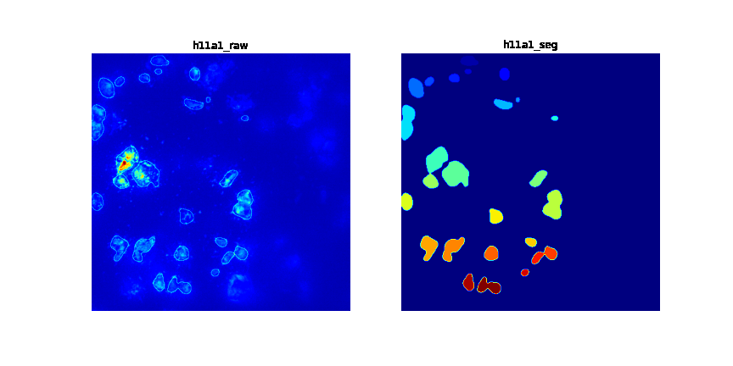
Cell track
由 deepcell_pipeline 命令行输入指令，生成由mask组成的动态图片gif，且可以指定帧数；也可以使用各种参数，由mask生成3D预测结果，直观显示 cell track 对测序数据整合分析的作用。
with wang rirui
Notes:
3D-segDAPI nuclei stain

Slide 23
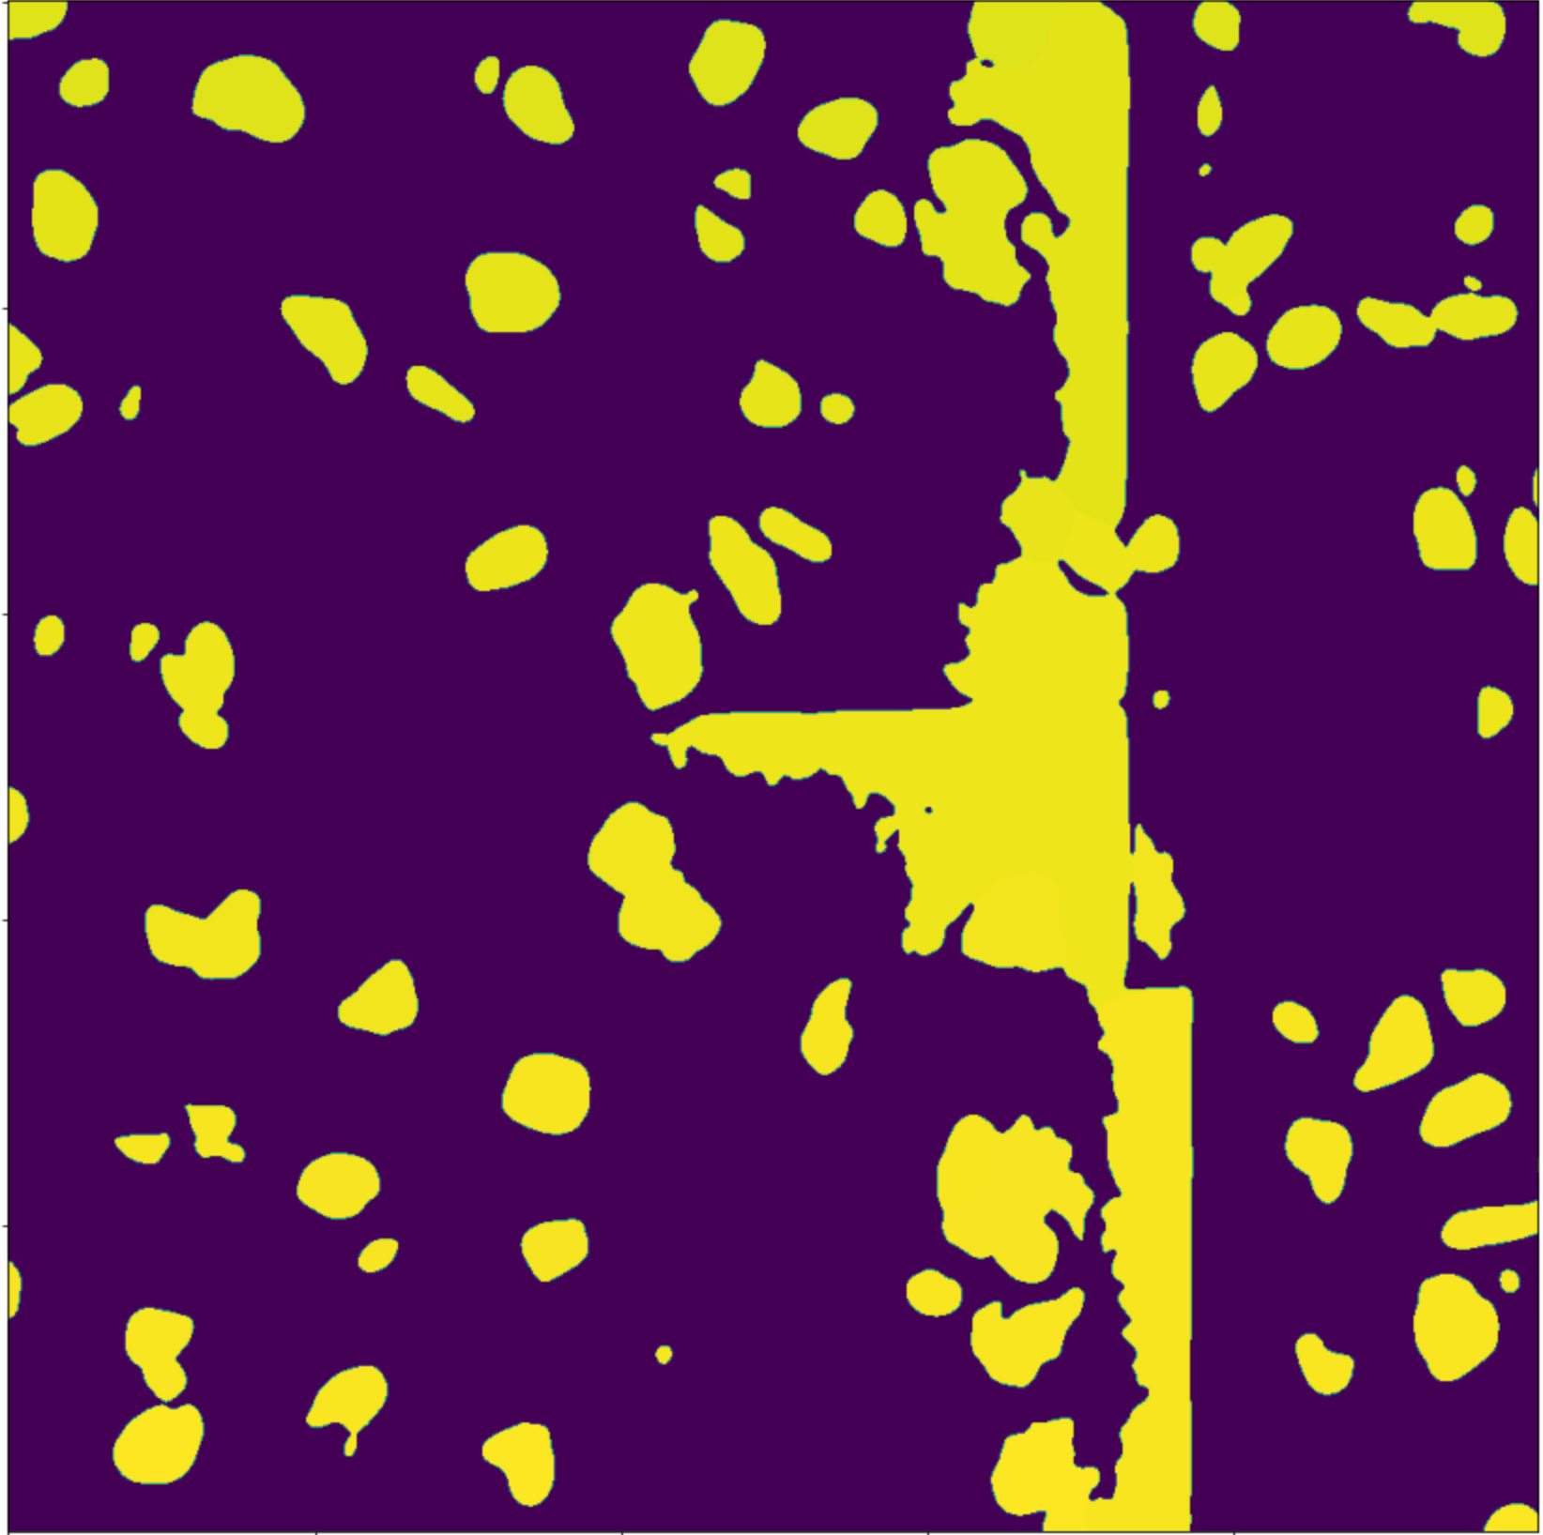
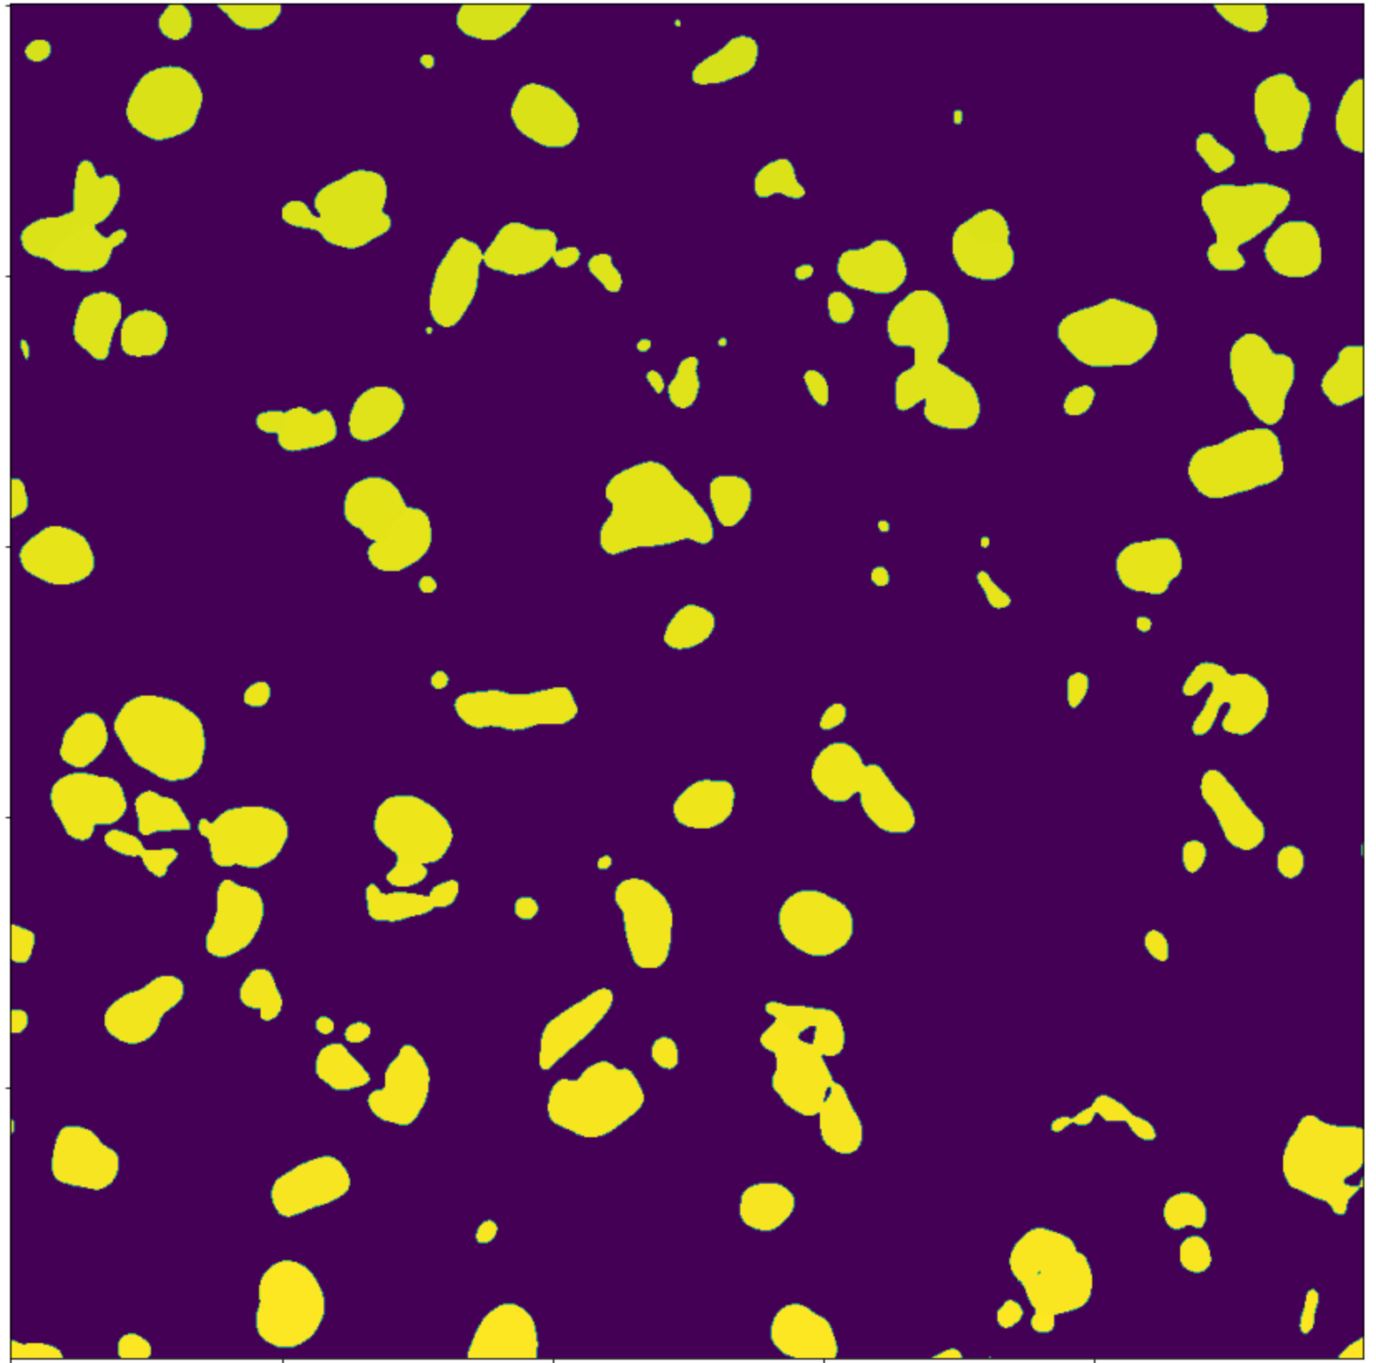
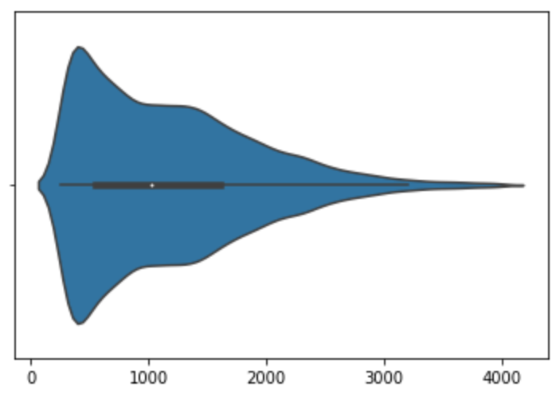
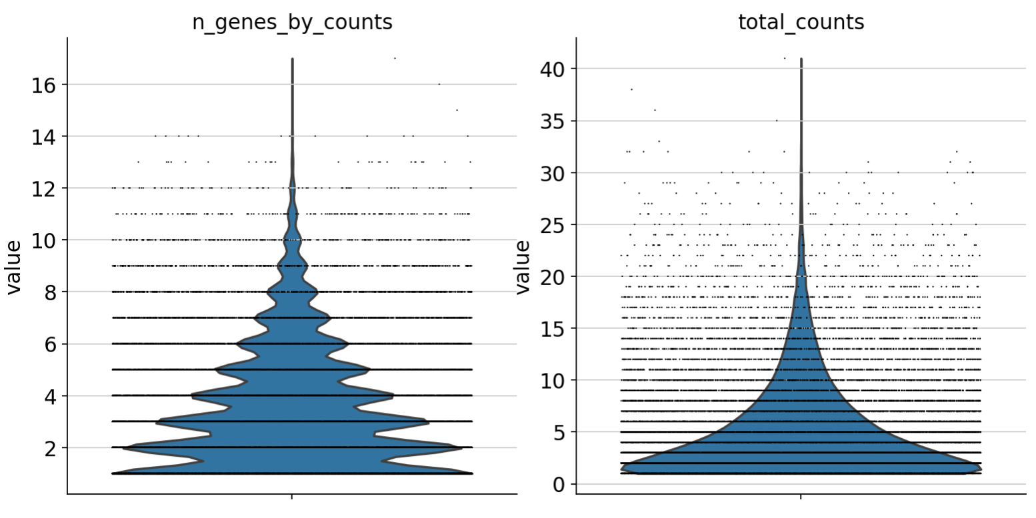
下游分析
根据细胞分割结果，筛选面积适中的细胞，去除较小的背景噪音以及成像边缘产生的大面积不规则图形。
根据细胞分割结果，筛选基因表达量(counts 数)较高的细胞，去除背景噪音。
Notes:
下游分析 MASKED

Slide 24
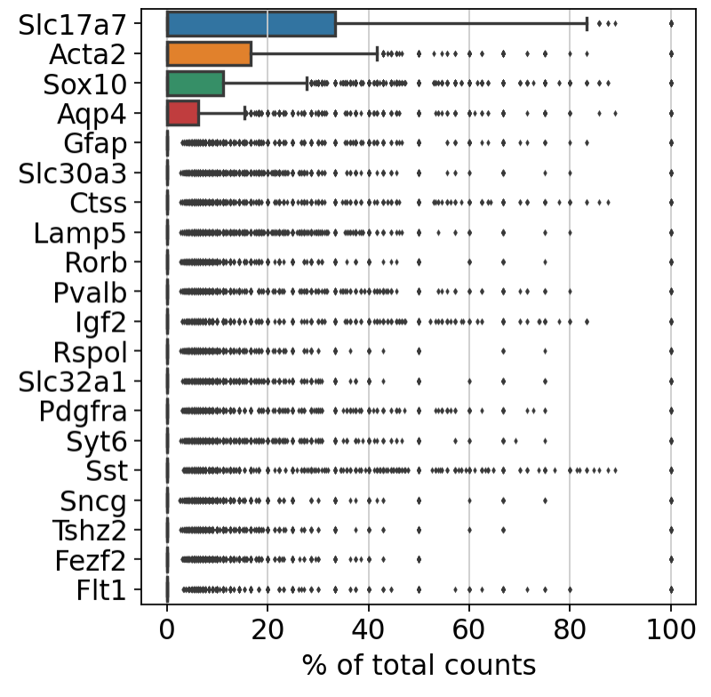
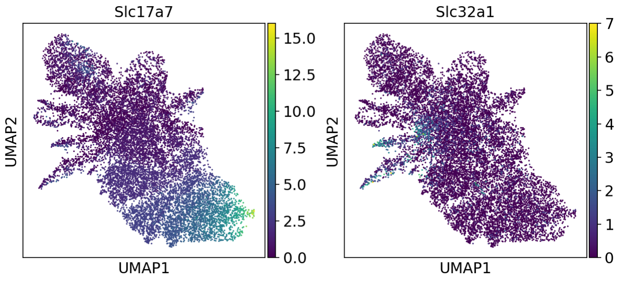
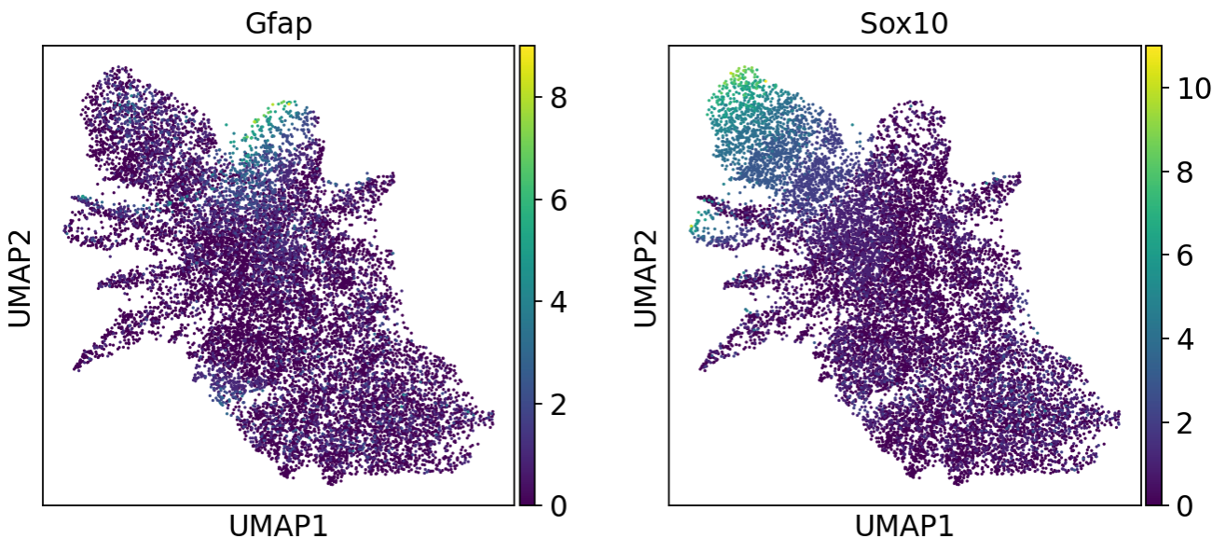
下游分析
使用deepcell_pipeline完成细胞分割后，可以进行与单细胞RNA测序类似的细胞聚类、分群等下游分析。
数据有很大的可挖掘空间，未来结合切片图像以及 cell track 得到的空间信息，进一步分析能得到细胞在空间上的交流信息。
兴奋性神经元
抑制性神经元
星型胶质细胞
少突胶质细胞
Notes:
下游分析

Slide 25
#03
总结与致谢
Summary and Thanks

Slide 26
总结
DeepCell+EasyRun
简单
准确
准确的划分荧光信号到细胞
基于成像的空间转录组
工具比对
比对Deepcell、Cellpose、DSB三种工具，选择最佳。
制作快速运行的pipeline软件，并与下游分析相关联。
开发追踪算法，将多高度数据综合分析，得到3D信息。
CellTrack
更多的信息
真正的“空间”
同张切片，不同焦平面的联合分析
Notes:
现在：只取一个焦平面（最好的当然）
之后：可以用上所有焦平面的信息
后面还能干什么呢？

Slide 27
展望
准确的划分荧光信号到细胞
简单
准确
更智能的参数选择
更快的速度
更好的稳定性-普适性
基于成像的空间转录组
工具比对
制作快速运行的pipeline软件，并与下游分析相关联。
更多的信息
真正的“空间”
不同焦平面的联合分析
Notes:
现在：只取一个焦平面（最好的当然）
之后：可以用上所有焦平面的信息

Slide 28
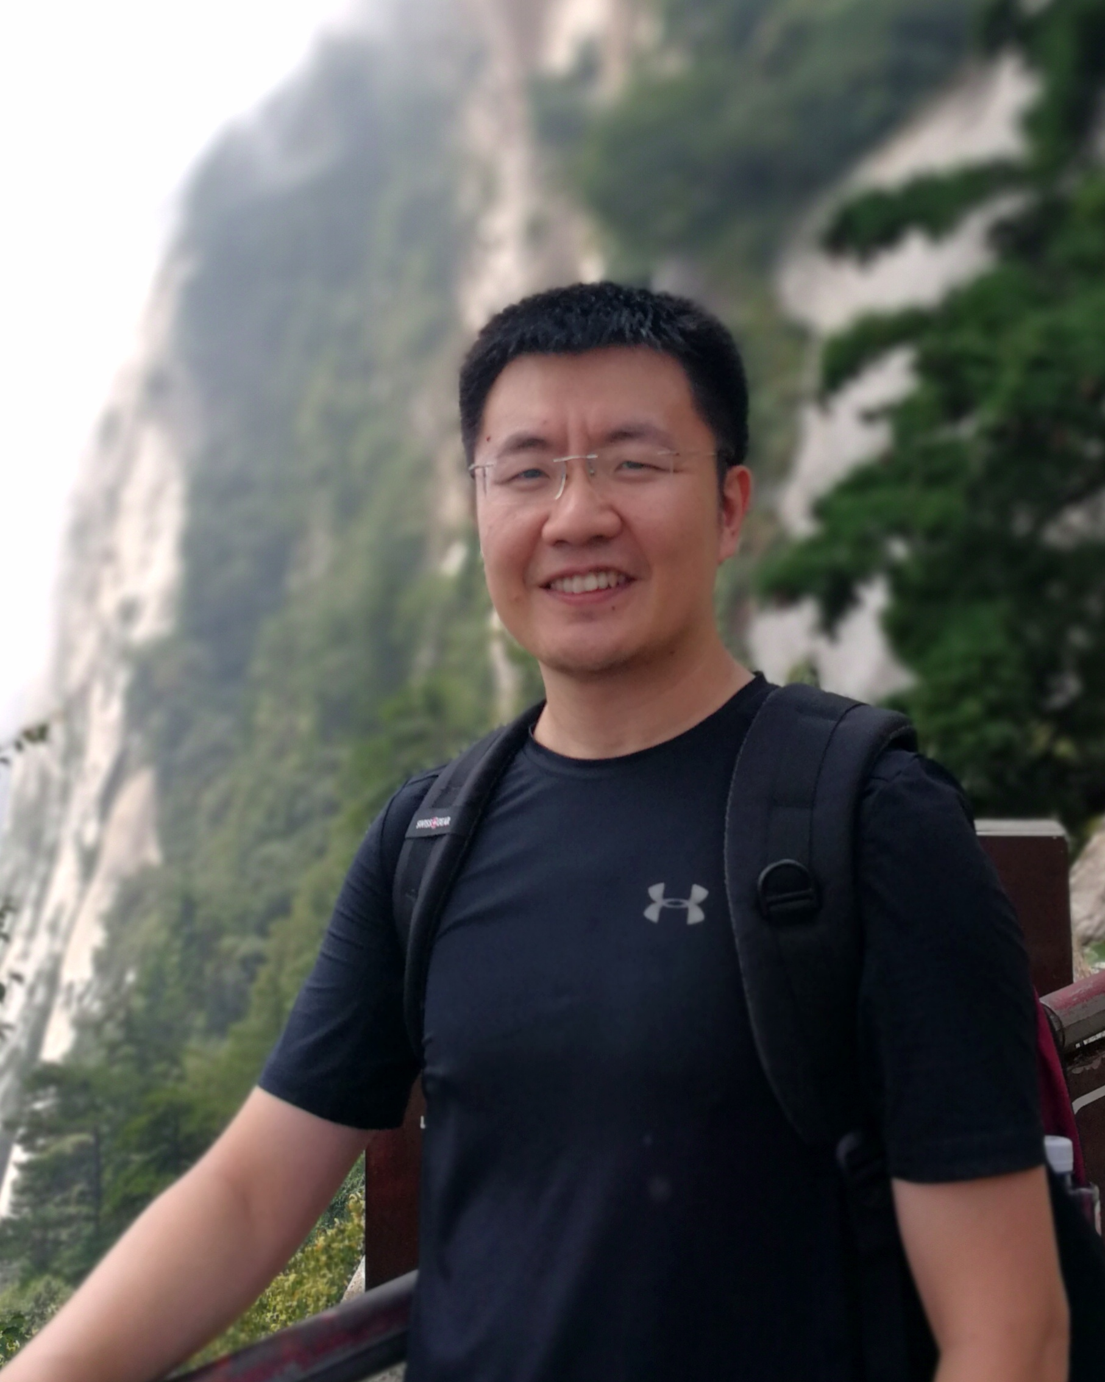
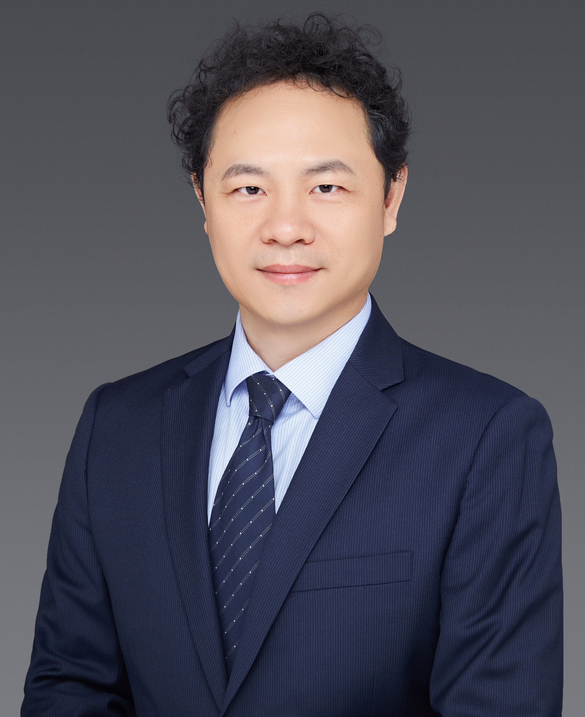
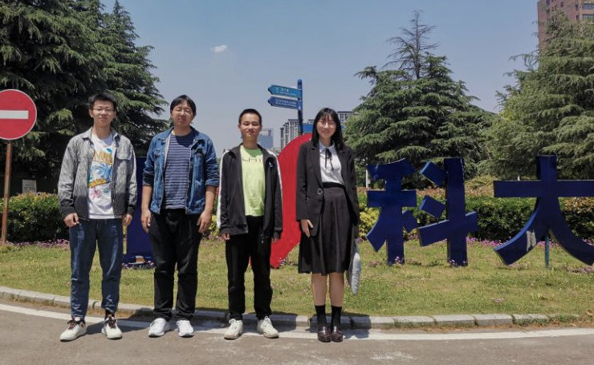
感谢唐爱辉老师、瞿昆老师提供的实验室平台以及对项目方向的指导；
感谢蒋辰师兄在项目推进过程中的指导和帮助，以及陈鎏师兄提供的湿实验数据；
感谢实验室所有参与空间转录组分析的同学为本项目共同做出的努力。

Slide 29
参考文献
[1]Greenwald, N.F., Miller, G., Moen, E. et al. Whole-cell segmentation of tissue images with human-level performance using large-scale data annotation and deep learning. Nat Biotechnol 40, 555–565 (2022). https://doi.org/10.1038/s41587-021-01094-0
[2] Bannon, D., Moen, E., Schwartz, M. et al. DeepCell Kiosk: scaling deep learning–enabled cellular image analysis with Kubernetes. Nat Methods 18, 43–45 (2021). https://doi.org/10.1038/s41592-020-01023-0
[3]Stringer, C., Wang, T., Michaelos, M. et al. Cellpose: a generalist algorithm for cellular segmentation. Nat Methods 18, 100–106 (2021). https://doi.org/10.1038/s41592-020-01018-x
[4] Caicedo JC, Goodman A, Karhohs KW, Cimini BA, Ackerman J, Haghighi M, Heng C, Becker T, Doan M, McQuin C, Rohban M, Singh S, Carpenter AE. Nucleus segmentation across imaging experiments: the 2018 Data Science Bowl. Nat Methods. 2019 Dec;16(12):1247-1253. doi: 10.1038/s41592-019-0612-7. Epub 2019 Oct 21. Erratum in: Nat Methods. 2020 Feb;17(2):241. PMID: 31636459; PMCID: PMC6919559.

